Slide 1


ПРОГРАММА БИЗНЕС-ОБРАЗОВАНИЯ
НАЛОГОВЫЙ юрист
2020

Slide 2

миссия ПРОГРАММЫ
Повышение квалификации специалистов высшего и среднего звена предприятий различных форм собственности в сфере правового обеспечения налогового процесса.
Формирование актуальных юридических и финансовых компетенций.
Программа рассчитана на слушателей с юридическим и финансовым образованием, имеющих практический опыт работы. Слушатели программы это:
Руководители юридических служб и подразделений
юристы, специалисты в области права
аудиторы, главные и линейные бухгалтера, юрисконсульты
консультанты по налогам и сборам
руководители финансово-экономических и административных подразделений

Slide 3
Цель программы
Целью программы «Налоговый юрист» является совершенствование компетенций по осуществлению правового и законодательного обеспечения деятельности предприятия в сфере управления налоговым и финансовым процессом и способности принимать решения и совершать юридические действия в точном соответствии с законом. В этих целях, выпускник программы должен уметь:
- обеспечивать методическое руководство правовой работой на предприятии, разъяснять вопросы действующего законодательства и порядок его применения, проводить оказание правовой помощи структурным подразделениям в претензионной работе, подготовку и передачу необходимых материалов в судебные и арбитражные органы;
- давать правовую оценку финансовым операциям предприятия и деятельности предприятия в целом, с точки зрения требований налогового законодательства; владеть вопросами досудебного урегулирования споров, знать принципы и механизмы медиации;
- понимать содержательную часть финансовых процессов предприятия и обеспечивать их правовую и законодательную реализацию;
- представлять интересы предприятия в суде, арбитражном суде, а также в государственных и общественных организациях при рассмотрении правовых вопросов, осуществлять ведение судебных и арбитражных дел;
- проводить изучение, анализ и обобщение результатов рассмотрения претензий, судебных и арбитражных дел, практики заключения и исполнения хозяйственных договоров с целью разработки предложений об устранении выявленных недостатков и улучшении хозяйственно-финансовой деятельности предприятия.

Slide 4
Основные дисциплины программы
Налоговое право и налоговое администрирование - актуальные изменения
Бухгалтерский и налоговый учет в современной системе защиты позиции налогоплательщиков. Актуальные вопросы бухгалтерского и налогового учета.
Налогообложение юридических и физических лиц
Налоговые проверки и налоговый контроль
Налоговые правонарушения и ответственность за их совершение
Судебная и досудебная практика урегулирования налоговых споров, результатов налогового контроля.
Основа международных соглашений в сфере избежания двойного налогообложения
4

Slide 5
РЕЗУЛЬТАТЫ ОБУЧЕНИЯ
Высокопрофессиональный специалист в области:
юридических вопросов налогообложения, финансов и права
правовых аспектов финансовых процессов в компании
вопросов досудебного урегулирования и судебной практики
Это предполагает:
методическое руководство правовой работой на предприятии, разъяснение действующего законодательства и порядок его применения, оказание правовой помощи структурным подразделениям в претензионной работе, подготовку и передачу необходимых материалов в судебные и арбитражные органы;
представление интересов предприятия в суде, арбитражном суде, а также в государственных и общественных организациях при рассмотрении правовых вопросов, осуществление ведение судебных и арбитражных дел;
управление вопросами досудебного урегулирования налоговых споров с государственными органами;
мониторинг, изучение, анализ и обобщение результатов рассмотрения претензий, судебных и арбитражных дел, практики заключения и исполнения хозяйственных договоров с целью разработки предложений по повышению эффективности хозяйственно-финансовой деятельности предприятия
5
5
5

Slide 6
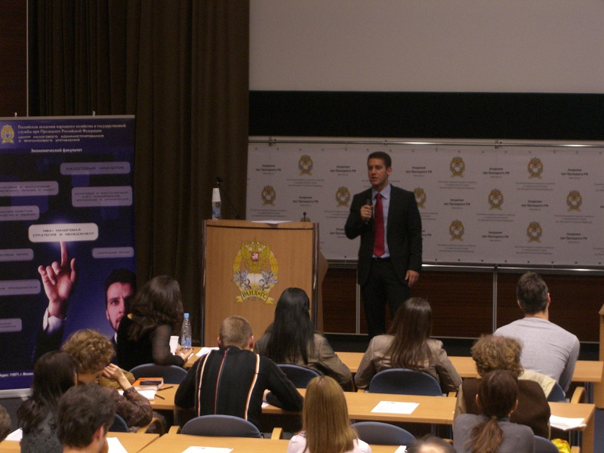
ПРОЦЕСС ОБУЧЕНИЯ
Процесс обучения построен на основе:
лекций
практических занятий и семинаров
разбора реальных практических деловых ситуаций
кейсов и гиперкейсов
6
6
6
6

Slide 7
ПРЕПОДАВАТЕЛЬСКИЙ СОСТАВ
специалисты-практики из ведущих юридических, консалтинговых, аудиторских и финансовых компаний, адвокатских бюро.
действующие судьи из налогового состава Судов
сотрудники Центрального аппарата и Инспекций ФНС России;
ведущие специалисты - практики Российской академии народного хозяйства и государственной службы при Президенте Российской Федерации;
7
7
7
7
7

Slide 8
Выдаваемые документы
Удостоверение Президентской академии (РАНХиГС) о повышении квалификации по программе «Налоговый юрист».
8
8
8
8
8
8

Slide 9
Особенности программы
Особенностью данной программы является то, что она рассчитана на специалистов, имеющих опыт и достаточные профессиональные компетенции в сфере налогового права и финансов.
Программа предоставляет уникальную возможность специалистам в сфере права и юриспруденции понять финансовую сущность рассматриваемых вопросов, а специалистам в финансовой области, разобраться с правовым обеспечением финансовых процессов.
А также, и тем и другим, актуализировать свои имеющиеся профессиональные компетенции.
9
9
9
9
9
9
9

Slide 10
КОНТАКТНАЯ ИНФОРМАЦИЯ
Центр Налогового Администрирования и Финансового Управления
Экономический факультет
Академия при Президенте Российской Федерации
Телефон: (495) 772-32-19, (495) 564-82-60, (495) 933-82-23
119571, Москва, пр-т Вернадского 82, Корпус 2, офис 216, 207
www.nalogadmin.ranepa.ru
E-mail: nalogadmin@ranepa.ru
10
10
10
10
10
10

Slide 11

Спасибо за внимание!

